Slide 2
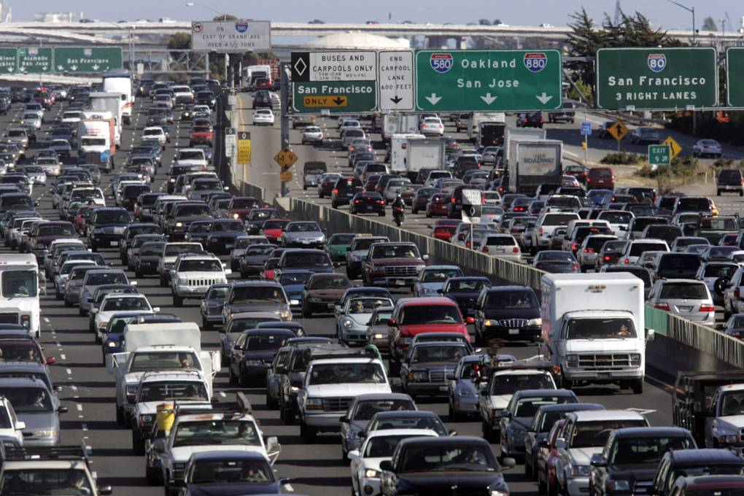

Slide 3
我們非常忙碌！

Slide 4
你感覺屬靈枯幹嗎？

Slide 5
如何做多結果子的基督徒？
約翰福音 15:1-8

Slide 6
約15:1 我是真葡萄樹，我父是栽培的人。
² 凡屬我不結果子的枝子，他就剪去；
凡結果子的，他就修理乾淨，使枝子結果子更多。
³ 現在你們因我講給你們的道，已經乾淨了。

Slide 7
⁴ 你們要常在我裏面，我也常在你們裏面。枝子若不常在葡萄樹上，自己就不能結果子；你們若不常在我裏面，也是這樣。
⁵ 我是葡萄樹，你們是枝子；常在我裏面的，我也常在他裏面，這人就多結果子。因爲離了我，你們就不能做甚麽。

Slide 8
⁶ 人若不常在我裏面，就像枝子丟在外面枯乾，人拾起來扔在火裏燒了。
⁷ 你們若常在我裏面，我的話也常在你們裏面；凡你們所願意的，祈求就給你們成就。
⁸ 你們多結果子，我父就因此得榮耀，
你們也就是我的門徒了。

Slide 9
葡萄樹的比喻

Slide 10
約15:1
我是真葡萄樹
我父是栽培的人

Slide 11
約15:2
凡屬我不結果子的枝子，他就剪去
凡結果子的，
他就修理乾淨，
使枝子結果子更多。
³ 現在你們因我講給你們的道，
已經乾淨了。
66x
45x

Slide 12
約15:5
我是葡萄樹
你們是枝子
常在我裏面的
我也常在他裏面
這人就多結果子
因爲離了我 你們就不能做甚麽
μένω
7x
abide

Slide 13
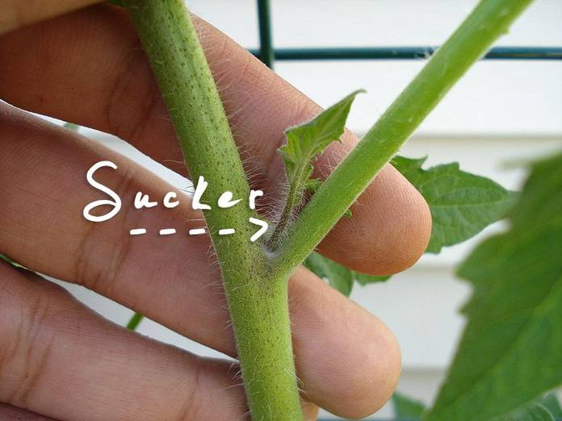
枝丫
sucker shoot 吸盘芽

Slide 14
καθαίρει 修剪 prunes
καθαροί 清潔 clean
λόγος 道 Word
³ 現在你們因我講給你們的道，已經乾淨了

Slide 15
多結果子的原則

Slide 16
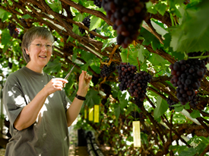
1768 種植
∼250 年
直徑: 2 尺
長度: 120尺
産量: 845 lb
Hampton Court Palace grapevine largest in the world

Slide 17
你與主幹分離嗎？

Slide 18
多結果子的基督徒…

Slide 19
…榮耀神!
約15:8
你們多結果子
我父就因此得榮耀
你們也就是我的門徒了

Slide 20
多結果子的基督徒…

Slide 21
…會繁殖！
約13:35
你們若有彼此相愛的心
衆人因此就認出
你們是我的門徒了

Slide 22
不結果子的基督徒…

Slide 23
…會枯乾！
約15:6
人若不常在我裏面
就像枝子丟在外面枯乾
人拾起來扔在火裏燒了

Slide 24
如何常在基督裡？

Slide 25
⁴ 你們要常在我裏面
我也常在你們裏面
⁵ …常在我裏面的，
我也常在他裏面，
這人就多結果子。
⁷ 你們若常在我裏面，
我的話也常在你們裏面…
不常在葡萄樹上
就不能結果子

Slide 26
約15:3
現在你們
因我講給你們的道
已經乾淨了

Slide 27
如何扭轉枯幹生命？

Slide 28
…認識神的話！
約15:7
你們若常在我裏面
我的話也常在你們裏面

Slide 29
詩63:6
我在床上記念你
我整夜默想你

Slide 30
詩145:5
他們要講述你威嚴的尊榮
我也要默想你奇妙的作爲

Slide 31
…遵行神的話！
約14:23-24
人若愛我
就必遵守我的道…
不愛我的人
就不遵守我的道

Slide 32
約15:7
…凡你們所願意的
祈求就給你們成就

Slide 33
投資時間親近主

Slide 34
約15:5
…因爲離了我
你們就不能做甚麽

Slide 36
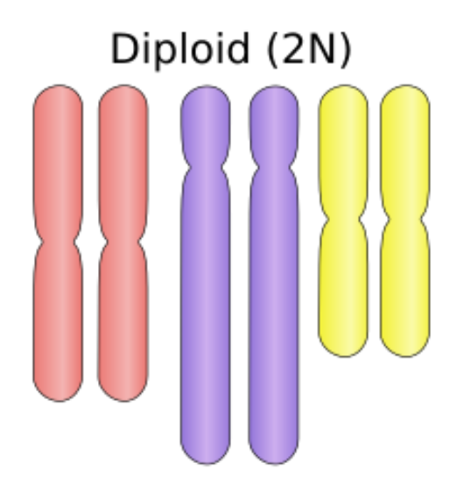
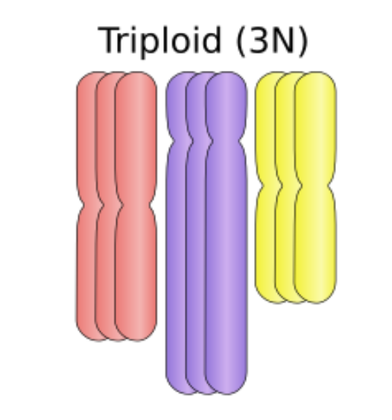
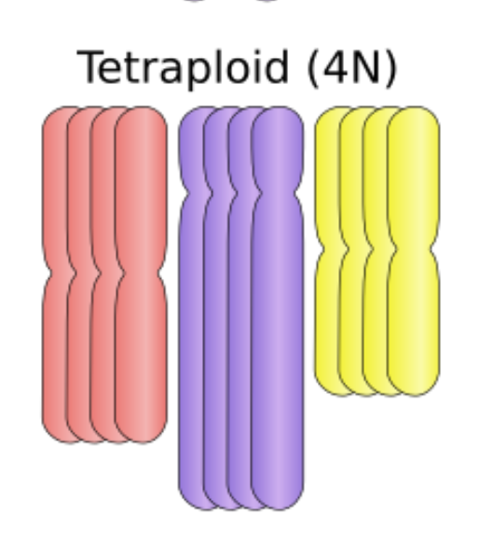
兩套
染色體
chromosomes
交配
化學方法
四套
染色體
三套
染色體

